Slide 1

月光启蒙

Slide 2
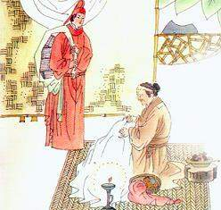
游子吟
慈母手中线，游子身上衣。 临行密密缝，意恐迟迟归。 谁言寸草心，报得三春晖！

Slide 3
母亲用歌谣把故乡的爱，伴着月光给了我，让一颗混沌的童心豁然开朗。

Slide 4
生字词
读出下列词语：
bā
chén
yíng
huò
篱笆
时辰
聪颖
豁然开朗
là （丢三落四）
luò（落叶）
lào（莲花落）
hún（混蛋）
hùn（混沌）
落
混

Slide 5

1、童年的夏夜永远是美妙的
2、这是孩子眼里最美的时辰

Slide 6
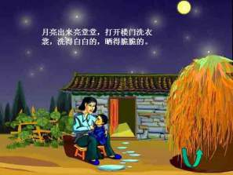
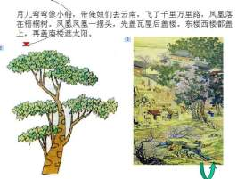
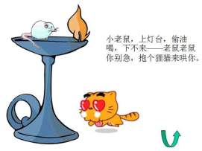

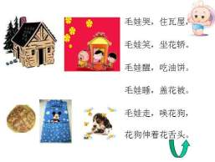
歌谣童谣
结束

Slide 7
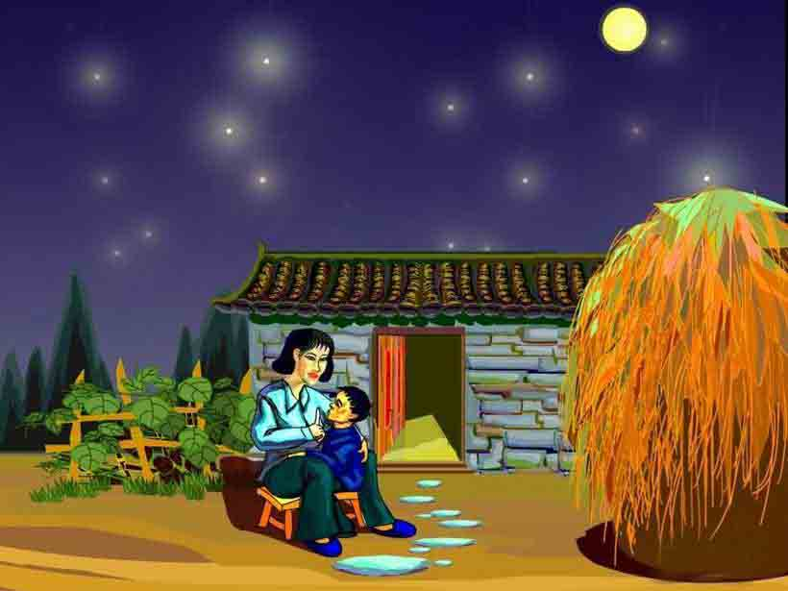
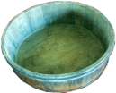
月亮出来亮堂堂，打开楼门洗衣裳，洗得白白的，晒得脆脆的。

Slide 8

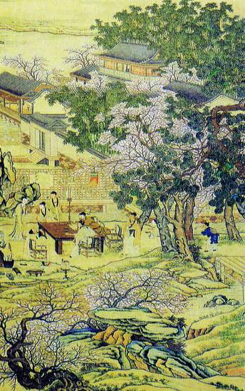

月儿弯弯像小船，带俺娘们去云南，飞了千里万里路，凤凰落在梧桐树。凤凰凤凰一摆头，先盖瓦屋后盖楼。东楼西楼都盖上，再盖南楼遮太阳。

Slide 9




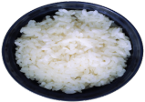
小红孩，上南山，割荆草，编箔篮，筛大米，做干饭。小狗吃，小猫看，急得老鼠啃锅沿。

Slide 10

小老鼠，上灯台，偷油喝，下不来——老鼠老鼠你别急，抱个狸猫来哄你。

Slide 11


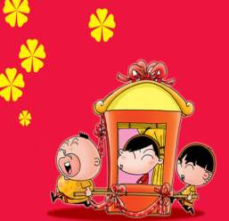
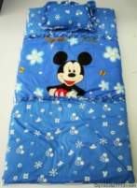
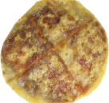

毛娃哭，住瓦屋，毛娃笑，坐花轿。毛娃醒，吃油饼。毛娃睡，盖花被。毛娃走，唤花狗，花狗伸着花舌头。

Slide 12
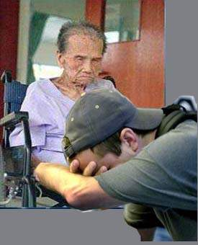
感谢您母亲，是您 。
感谢您母亲，是您 。
感谢您母亲，是您 。

Slide 13
谢谢

